Slide 1


LOTE 1A DA QUADRA 3- DISTRITO INDUSTRIAL IV – SANTA LUZIA

Slide 2
Temas
Apresentação
Panorâmica
Linhas de Transmissão e Subestações CEMIG
Situação
Uso e Ocupação do Solo
Topografia
Informações
Restrições Urbanísticas
Restrições Ambientais

Slide 3
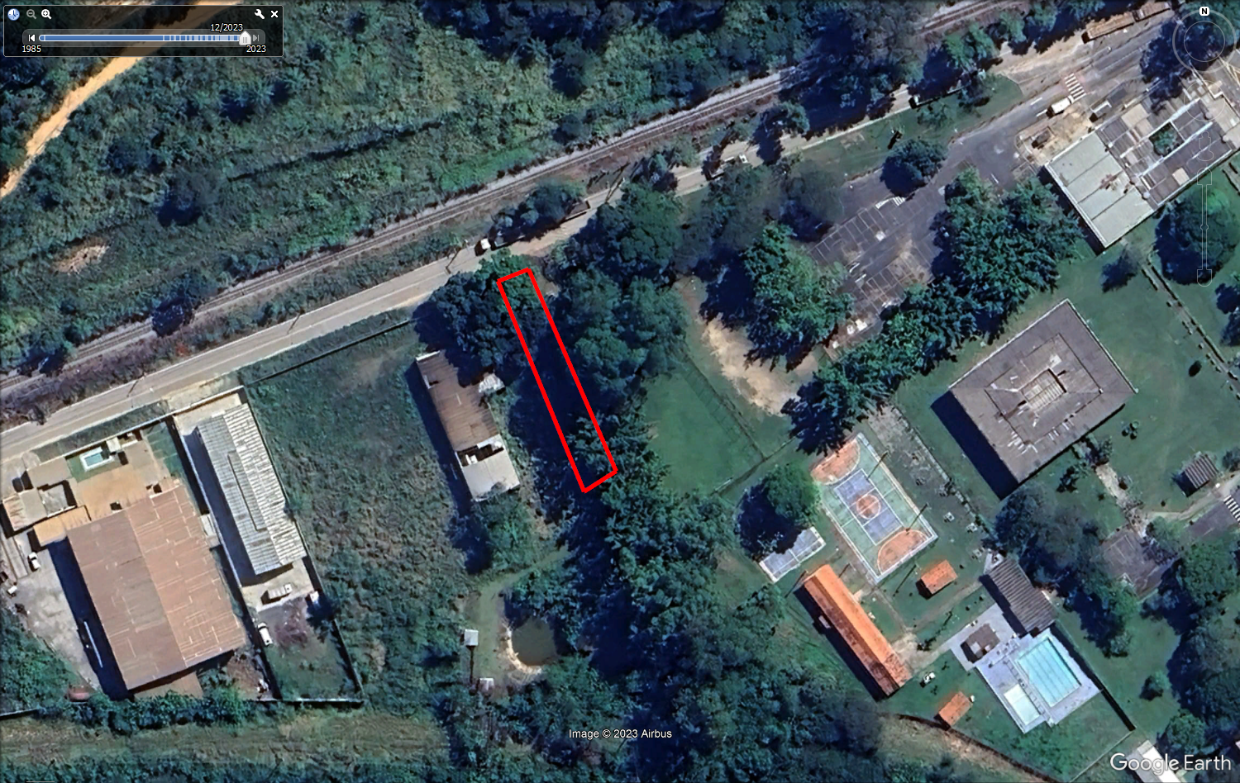
Lote 1A da Quadra 3 – Distrito Industrial IV - Santa Luzia
Apresentação
A = 510,00 m²

Slide 4
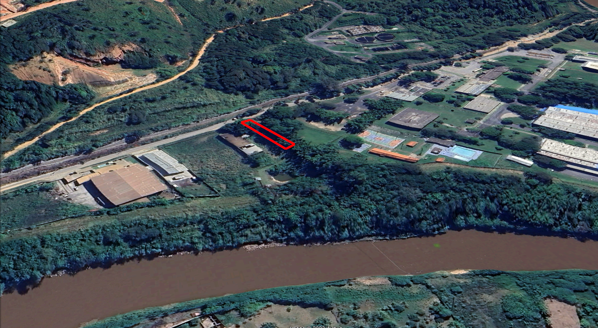
Lote 1A da Quadra 3 – Distrito Industrial IV - Santa Luzia
Panorâmica

Slide 5
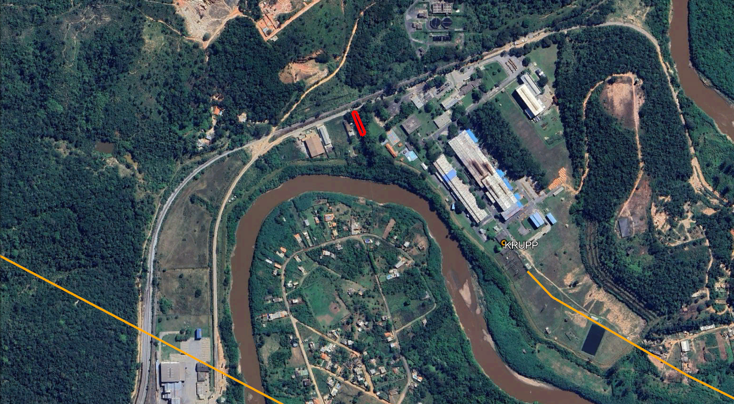
Lote 1A da Quadra 3 – Distrito Industrial IV - Santa Luzia
Linhas de Transmissão e Subestações CEMIG
LT 138 KV
LT 138 KV

Slide 6
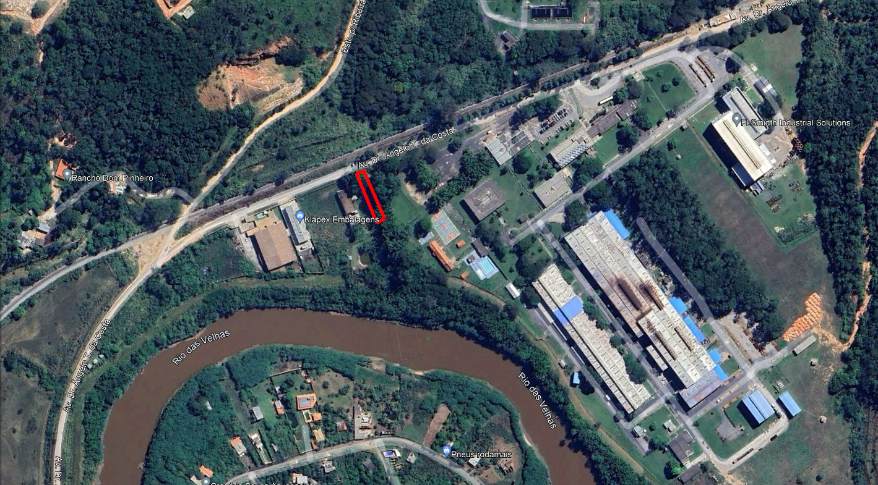
Lote 1A da Quadra 3 – Distrito Industrial IV - Santa Luzia
Situação
Vespasiano
BH
Santa Luzia

Slide 7
Lote 1A da Quadra 3 – Distrito Industrial IV - Santa Luzia
Uso e Ocupação do Solo
A = 510,00 m²
Percentual
de mata
0%

Slide 8
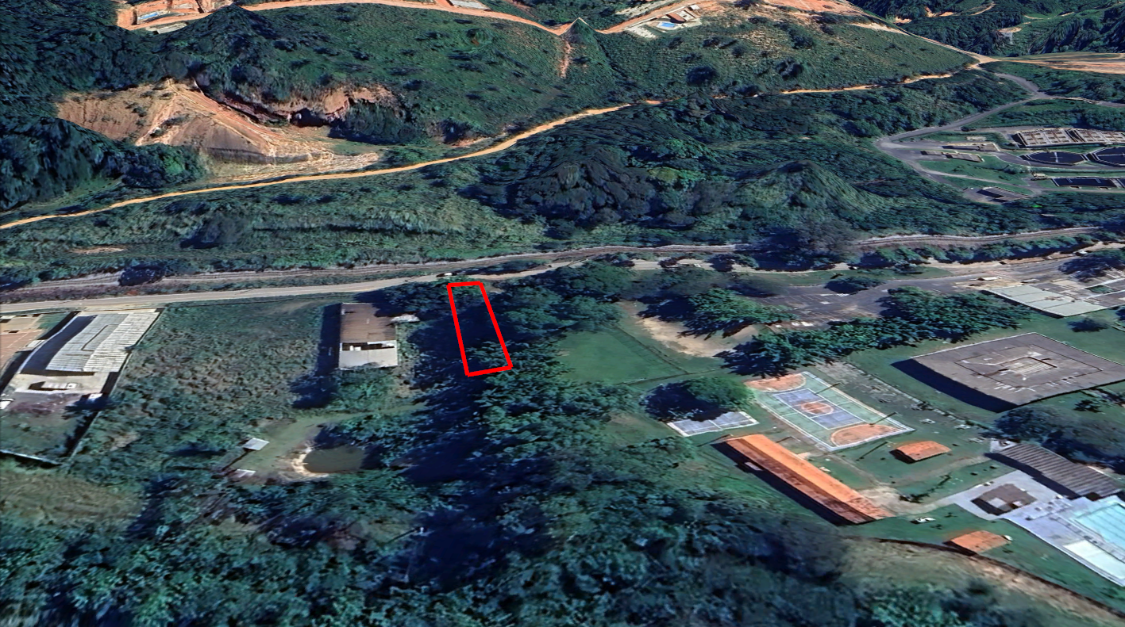
Lote 1A da Quadra 3 – Distrito Industrial IV - Santa Luzia
Topografia
Vespasiano
BH
Santa Luzia

Slide 9
Lote 1A da Quadra 3 – Distrito Industrial IV - Santa Luzia
Informações
DENOMINAÇÃO | LOTE 1A DA QUADRA 3 – DISTRITO INDUSTRIAL IV
TIPO | INDUSTRIAL
ENDEREÇO | DISTRITO INDUSTRIAL IV, SANTA LUZIA-MG
VALOR | R$ 220.000,00
MATRÍCULA | 17955
ÁREA TOTAL | 510,00 m²
USO E OCUPAÇÃO | DESOCUPADO

Slide 10
Lote 1A da Quadra 3 – Distrito Industrial IV - Santa Luzia
Restrições Urbanísticas
Gleba inserida na ZOE – Zona de Ocupação Especial.
  São zonas destinadas aos usos não residenciais, com ocupação destinada à fins institucional, industrial e à equipamentos comerciais de grande porte.
  Usos permitidos:
    - Institucional;
    - Industrial;
    - Equipamentos comerciais de grande porte.
  No zoneamento ZOE não é permitido o uso residencial.
  Coeficiente Básico: 1,0
  Coeficiente Máximo: 1,3
  Taxa de Permeabilidade: 10%
  Afastamentos laterais e de fundo:
    - de 01 a 02 pavimentos, poderá a construção ser edificada nas divisas;
    - de 03 a 04 pavimentos deverá ser respeitado afastamento de 2,00m;
    - acima de 4 pavimentos, acrescentar 50cm para cada 2 pavimentos.
  Afastamento frontal: 3,00m

Slide 11
Lote 1A da Quadra 3 – Distrito Industrial IV - Santa Luzia
Restrições Ambientais
Enquadramento de restrições ambientais conforme a Infraestrutura de Dados Espaciais do Sistema Estadual de Meio Ambiente e Recursos Hídricos (IDE-Sisema)
  Potencialidade de ocorrência de cavidades (CECAV): Baixo
  Raios de restrição a terras Quilombolas: Rodovias e Aproveitamentos hidrelétricos (UHEs e PCHs)
  Reservas da Biosfera (IEF/MMA/UNESCO): Zona de amortecimento da Reserva da Biosfera da Serra do Espinhaço
  Áreas de Segurança Aeroportuária de aeródromos - Lei nº 12.725/2012 (Semad/DECEA): militar, público e público/militar
  Patrimônio Cultural (Iepha-MG): Área de influência de impacto no Patrimônio Cultural

